Slide 1
Fundamentos de Organización de Datos
Hashing Extensible
Curso 2020
‹#›
Notes:
‹#›
‹#›

Slide 2
Técnica de resoluciones: Hashing Extensible
‹#›
Ejemplo:
Función de dispersión: Retorna 32 bits.
Capacidad para 2 registros por dirección.
Se van a dispersar 10 claves en total.
Notes:
‹#›

Slide 3
Hashing Extensible
‹#›
Clave | f(clave)
Alfa | 00............1001
Beta | 00............0100
Gamma | 00............0010
Delta | 00............1111
Epsilon | 00............0000
Rho | 00............1011
Pi | 00............0110
Tau | 00............1101
Psi | 00............0001
Omega | 00............0111
Notes:
‹#›

Slide 4
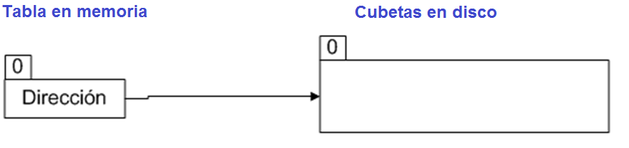
Hashing Extensible
‹#›
Estado inicial del archivo:
El número cero sobre la tabla indica que no es necesario ningún bit de la secuencia obtenida por la función de dispersión.
Notes:
‹#›

Slide 5
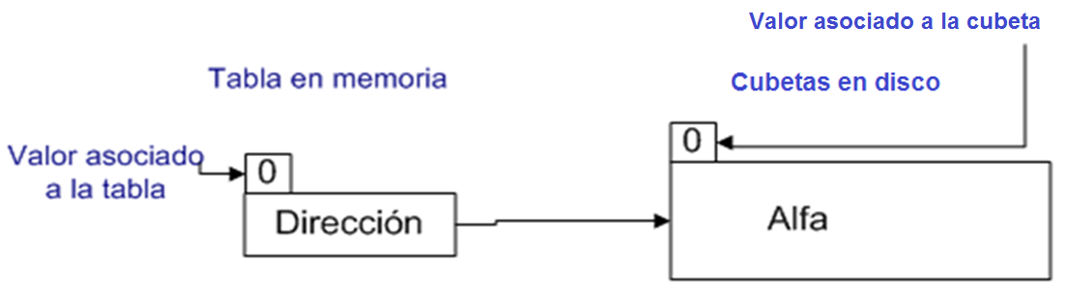
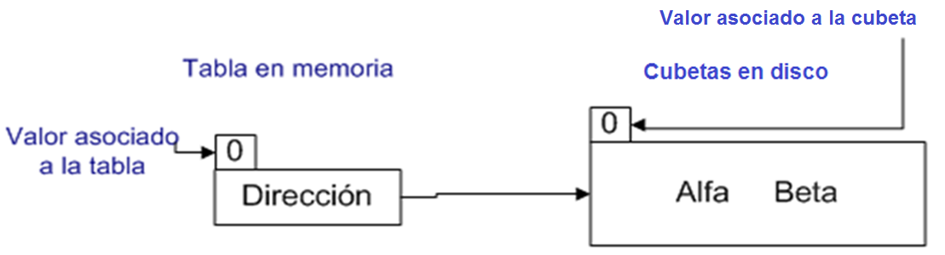
Inserción de claves
‹#›
Clave | f(clave)
Alfa | 00............1001
Beta | 00............0100
Notes:
‹#›

Slide 6
Inserción de claves - Desborde
‹#›
Clave | f(clave)
Gamma | 00............0010
La inserción de Gamma produce desborde.
1) Se incrementa en uno el valor asociado a la cubeta saturada.
2) Se genera una nueva cubeta con el mismo valor asociado a la cubeta saturada.
Notes:
‹#›

Slide 7
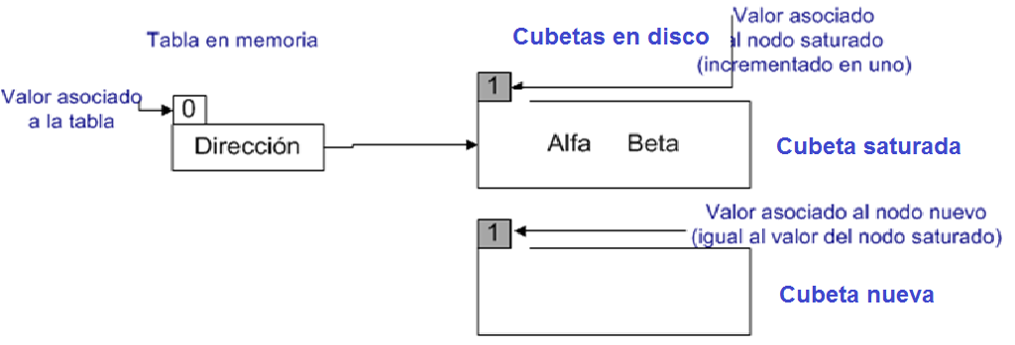
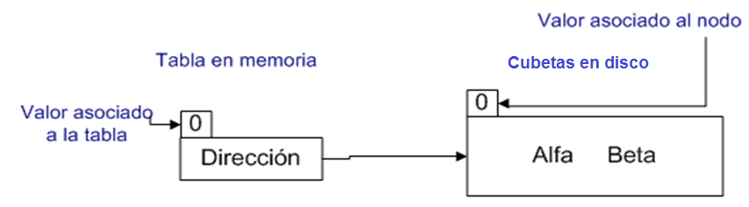
Inserción de Gamma
‹#›
Clave | f(clave)
Gamma | 00............0010
Notes:
‹#›

Slide 8
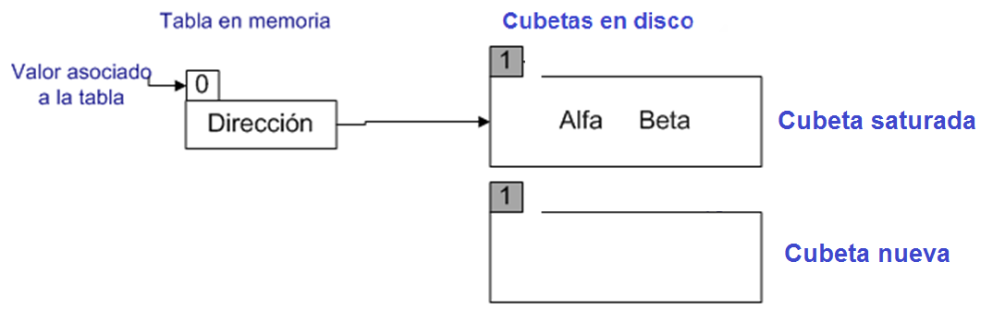
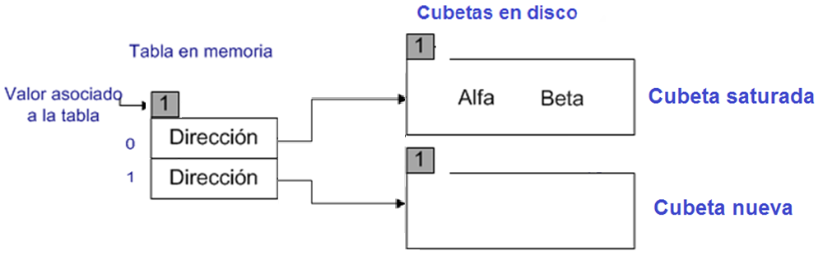
Se compara el valor de la cubeta con el valor asociado a la tabla -> El primero es mayor que el segundo.
La tabla no dispone de entradas suficientes para direccionar a la nueva cubeta.
La tabla tiene una celda única, y como se dispone ahora de dos nodos, hace falta generar más direcciones.
La cantidad de celdas de la tabla se duplica y el valor asociado a la tabla se incrementa en uno.

Slide 9
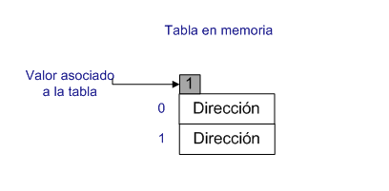
El valor asociado a la tabla indica la cantidad de
bits que es necesario tomar de la función de hash.
La primera celda de la tabla direcciona a la cubeta saturada, y la nueva celda apunta a la nueva cubeta generada.

Slide 10
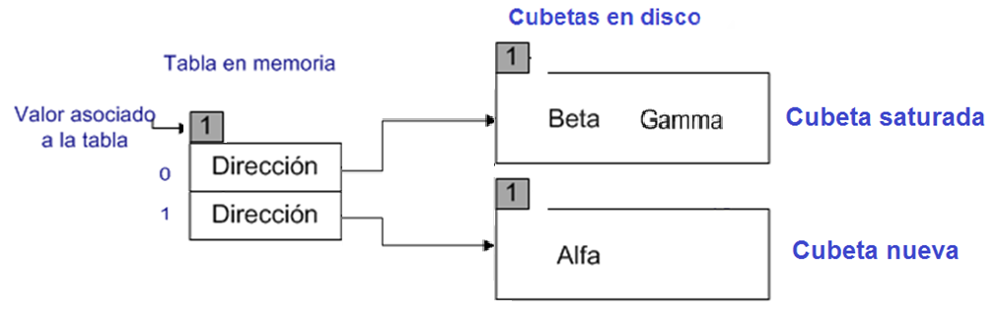
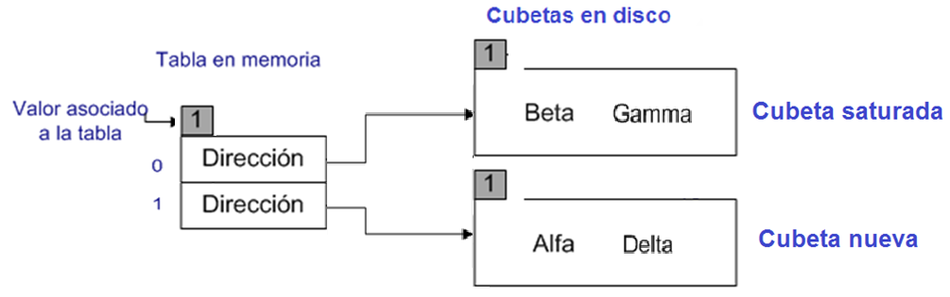
Se redispersan las claves involucradas:
Clave | f(clave)
Alfa | 00............1001
Beta | 00............0100
Gamma | 00............0010
Clave | f(clave)
Alfa | 00............1001
Beta | 00............0100
Gamma | 00............0010
Delta | 00............1111

Slide 11
Inserción de Epsilon
Clave | f(clave)
Epsilon | 00............0000
Epsilon debe ser almacenado en la cubeta asociada a la celda 0 de la tabla. La misma se encuentra completa lo que genera un nuevo desborde.

Slide 12
Inserción de Epsilon
Clave | f(clave)
Epsilon | 00............0000
Al no disponer de celdas suficientes en la tabla en memoria principal, se duplica el espacio disponible, que a partir de este momento necesita 2 bits de la función de hash para poder direccionar un registro.

Slide 13
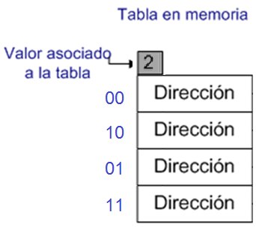
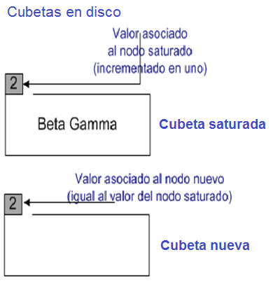
La celda de referencia 00 contiene la dirección de la cubeta saturada, mientras que la celda de referencia 10 contiene la dirección de la nueva cubeta.

Slide 14
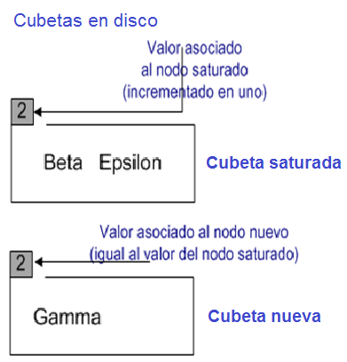
Se redispersan solamente las claves de las cubetas involucradas:
Clave | f(clave)
Beta | 00............0100
Gamma | 00............0010
Epsilon | 00............0000

Slide 15
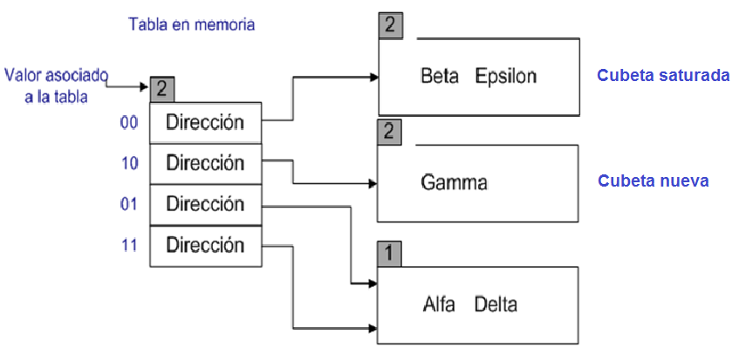
Estado final luego de insertar Epsilon
Clave | f(clave)
Rho | 00............1011

Slide 16
Inserción de Rho
Su dirección de almacenamiento corresponde a la cubeta asociada a la celda 11
Está completa
Se genera desborde y se crea una nueva cubeta.
El valor asociado a ambas cubetas coincide con el valor asociado a la tabla en memoria. Por lo tanto:
La tabla posee direcciones suficientes para direccionar a la nueva cubeta y la cantidad de celdas NO debe ser duplicada!

Slide 17
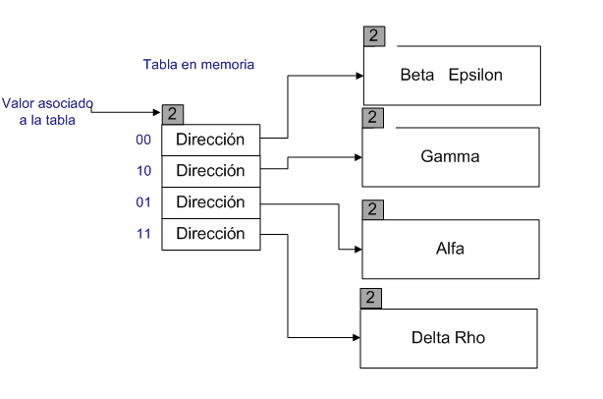
Clave | f(clave)
Alfa | 00............1001
Delta | 00............1111
Rho | 00............1011
Inserción de Rho

Slide 18
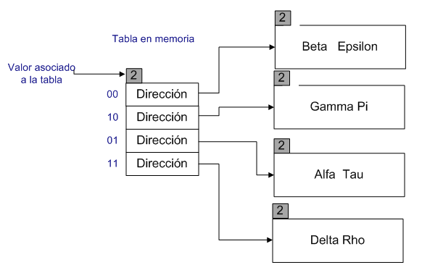
Inserción de Pi y Tau
Clave | f(clave)
Pi | 00............0110
Tau | 00............1101

Slide 19
Inserción de Psi
Clave | f(clave)
Psi | 00............0001
Se direcciona a la cubeta correspondiente a la celda 01, la cual produce DESBORDE

Slide 20
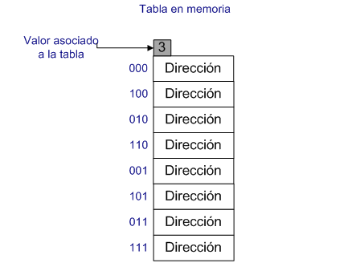
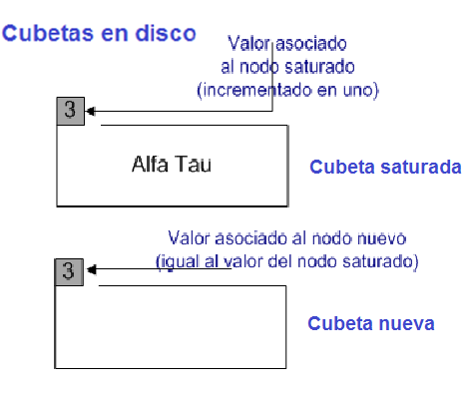
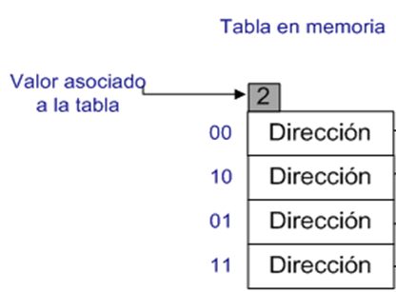
Pasos:
Incrementar en uno el valor asociado al nodo con saturación.
Crear una nueva cubeta
Como el valor de la cubeta es mayor al valor de la tabla, se debe duplicar la tabla e incrementar su valor.

Slide 21
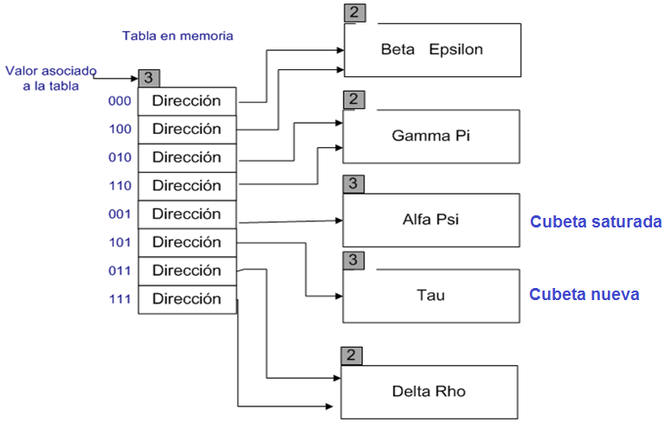
Estado final luego de insertar Psi

Slide 22
Inserción de Omega
Clave | f(clave)
Omega | 00............0111
Se direcciona a la cubeta correspondiente a la celda 111, la cual produce DESBORDE
Se deben aplicar los pasos previamente explicados.

Slide 23
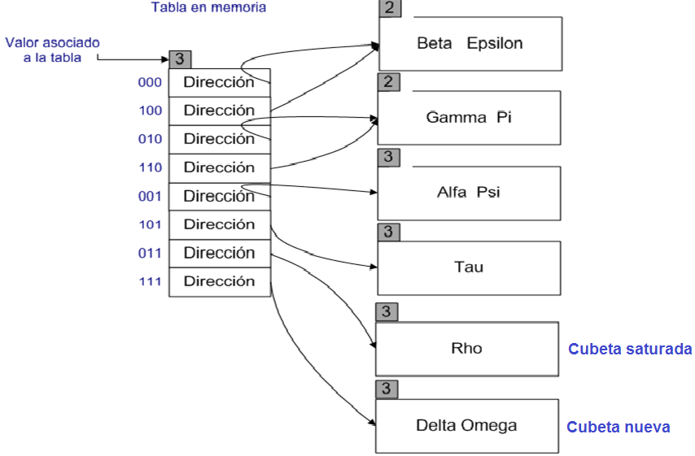
Estado final
Clave | f(clave)
Rho | 00............1011
Delta | 00............1111
Omega | 00............0111

